Slide 1


Slide 2
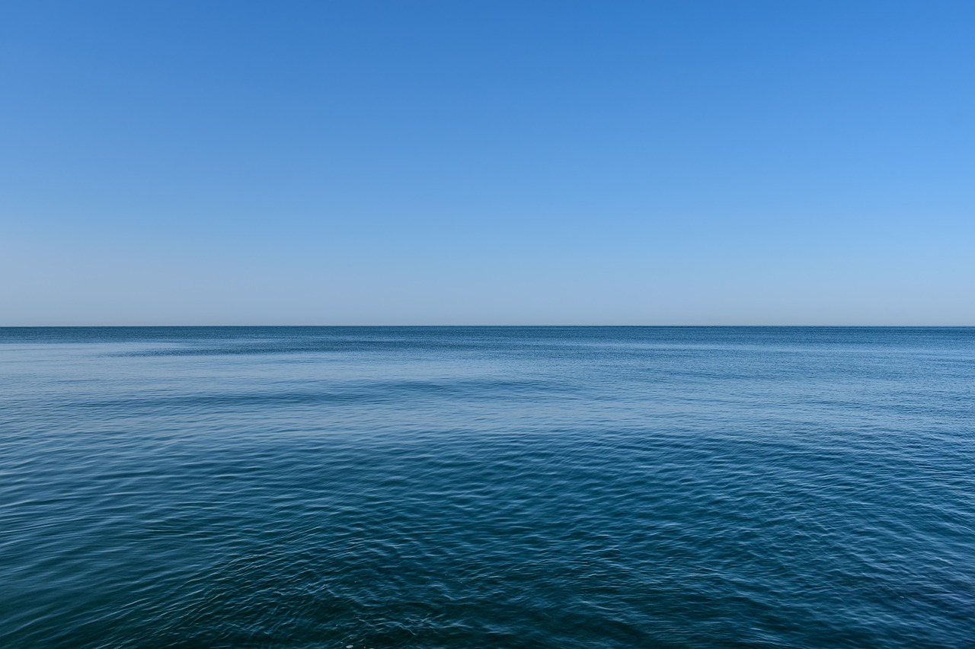

OUTCOME תוצאה
Outcome תוצאה

Slide 3
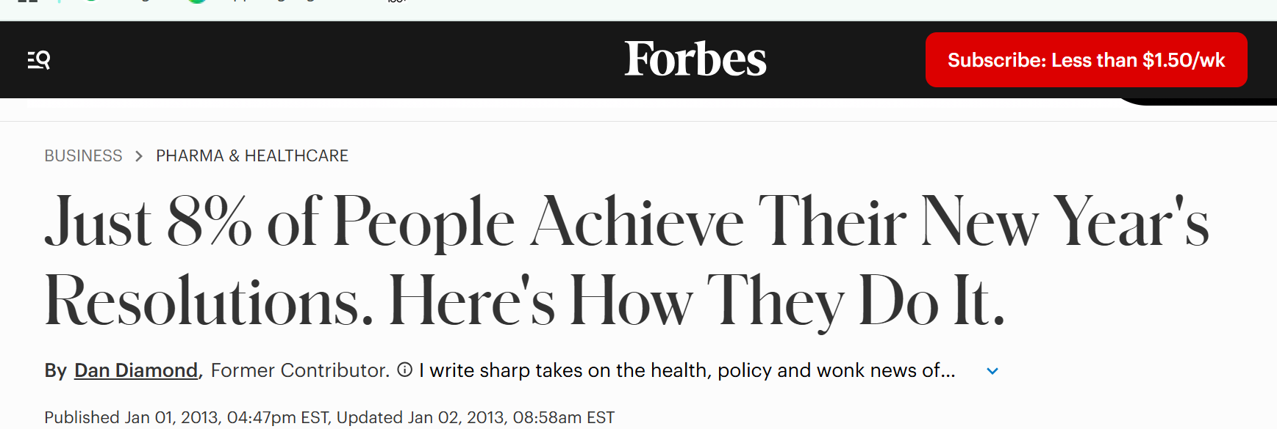
רק 8% מהאנשים מצליחים להשיג את היעדים שקבעו לעצמם בראש השנה האזרחית.

Slide 4
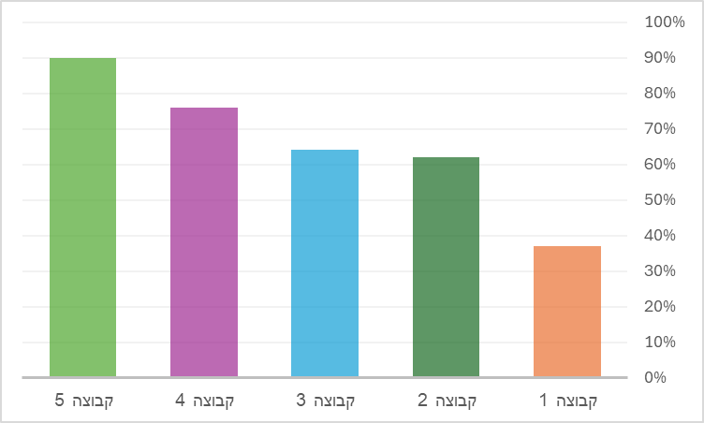
השפעת התחייבויות שונות על השגת המטרה Gail Matthews
חשבו על מטרה
כתבו אותה
התחייבו לפעולה
ספרו למשהו
יצרו אחריותיות

Slide 5
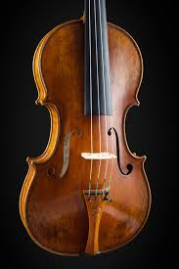
כוחו של הדמיון
מוזיקאים:
“ב-fMRI נמצא שכאשר מוזיקאים מנגנים בפועל וכאשר הם רק ‘מנגנים בראש’, מופעלים כמעט אותם אזורים במוח.
Lotze, M., Scheler, G., Tan, H. R. M., Braun, C., & Birbaumer, N. (2003).
ספורטאים:
מחקרי MRI מראים שדמיון של תנועה מפעיל את אותם אזורים בקורטקס המוטורי כפי שקורה בעת ביצועה בפועל.

Slide 6
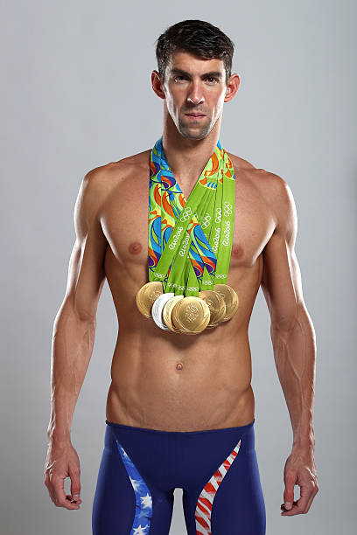
“לפני שאני מתחרה, אני תמיד מדמיין את המרוץ המושלם. אני רואה כל חתירה. כל פנייה. כל נשימה. וכשהמרוץ באמת קורה, זה מרגיש כאילו כבר עשיתי אותו אלף פעמים.”
Michael Phelps

Slide 7

תמונת עתיד
Outcome
שלב
I
תספר/י לי על עצמך, אחרי שהשגת את המטרה:
מה את/ה רואה? איך את/ה נראה/ת?
מה את/ה שומע/ת?איך את/ה נשמע/ת?
מה את/ה אומר/ת לעצמך בדיבור הפנימי?
איך את/ה מרגיש/ה?
איפה את/ה?
עם מי את/ה?
מתי זה קורה?

Slide 8
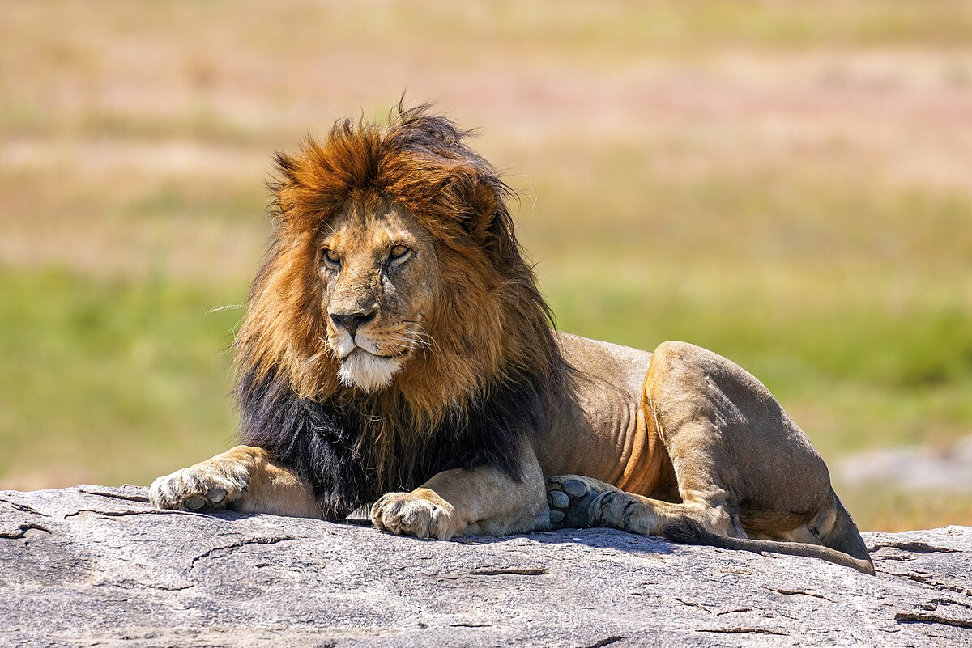

תמו
תמונת עתיד
כללים:
Outcome
שלב
I
גוף שלישי
חיובי - רק מה שכן
תלוי בי
ברור ומדויק

Slide 9
תמונת עתיד
טיפים
Outcome
שלב
I
להיות בהקשבה ברמה 2
ראפור
להשתמש במילים שלהם
קליברציה
להקריא כל כמה זמן ואם יש דיוקים לדייק
לוודא ששומרים על הכללים

Slide 10



SMART
Outcome
שלב
II
Specific
ספציפי
Measurable
מדיד
Achievable
בר השגה
Relavent
רלוונטי
Time based
תחום בזמן

Slide 11
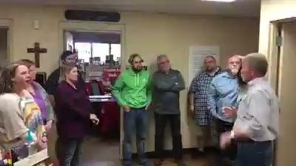

Slide 12
קריטריונים אובייקטיבים
Outcome
שלב
II
לפחות 3 יעדים אופרטיבים שיעידו על השגת ה OUTCOME

Slide 13
אקולוגיה
Outcome
שלב
III
על מה תצטרכו לוותר כדי להשיג את outcome?
האם אני יכולה לוותר על זה?
האם אני מוכנה לוותר על זה?
אם אוותר על זה, האם אשיג את outcome?
"אני מתחייב/ת לוותר על ________ עד ________ כדי לאפשר את ה־Outcome שלי

Slide 14
שימושים ב Outcome?
קצר טווח
ארוך טווח
גדול
עיסקי
אישי
קטן

Slide 15
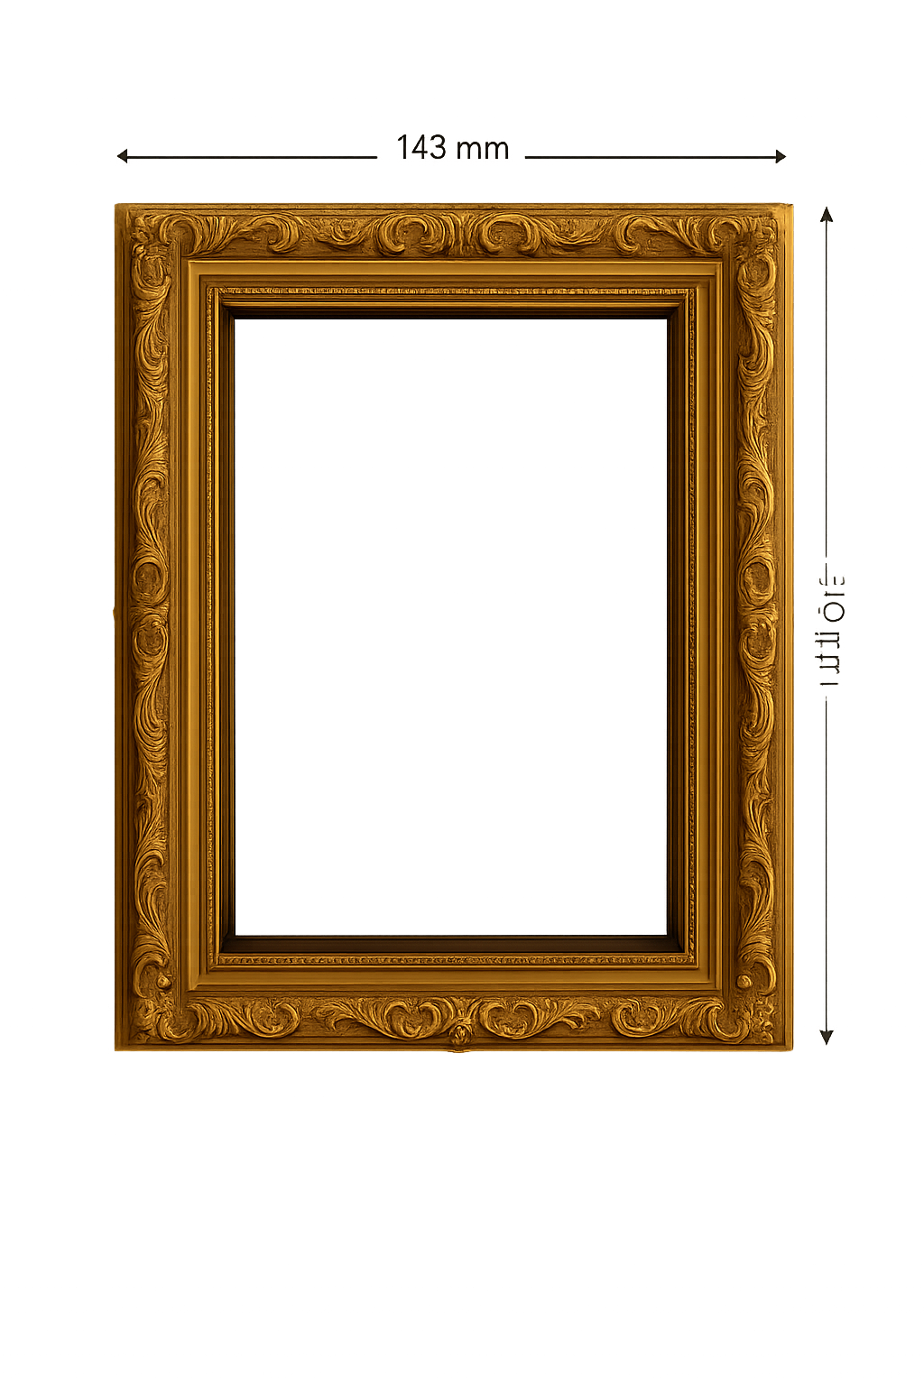
"אתה נמצא במקום בו נמצאות מחשבותיך, ודא שמחשבותיך נמצאות במקום בו אתה רוצה להיות"
הרבי נחמן מברסלב.

